Slide 1
EIN patient mit Kopfschmerzen FORTBILDUNG im Rahmen des MED-Congress
09.Novemeber.2022 Lea Edda Kronberger

Slide 2
FALLBEISPIEL
61a, männlich
Anamnese: Fieber seit 4 Tagen, 39-40 Grad Kopfschmerzen, Schmerzen linkes Ohr + Oberkiefer
Reiseanamnese: negativ
Kein bekannter chronischer Kopfschmerz
Vorerkrankungen: keine

Slide 3
Red Flags
Plötzlich/abrupter Beginn , VAS 10/10, erster Kopfschmerz dieser Art
Ausstrahlung Gesicht/vordere Halsregion
Sehverschlechterung/schmerzhaftes Auge
Lokal autonome Symptome
Sturz/Unfall
Onkologische/hämatologische Grund- KH, Immunsuppression, rezente Covid 19 Infektion/Impfung
SS/Wochenbett
Z.n. Lumbalpunktion
Drogenabusus
Fieber, Bewusstseinsstörung, fokal neurologisches Defizit

Slide 4
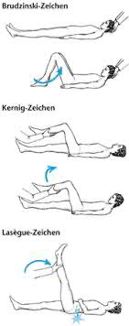
DIAGNOSTIK
Neurologischer Status: Nackensteife, positives Laseguezeichen
Lumbalpunktion: + Gesamteiweiß: 52.0 mg/dL (20-40 mg/dL) + Glukose 50 mg/dL (40-70 mg/dL) + Leukozyten: 234 (12/3 Zellen) + Granulozyten/L: 46,1 + igG im Liqour 39 (0-34 mg/L) + igM im Liqour 2.3 (0-1.3 mg/L) + igA im Liquor 6.7 (0-5 mg/L) + normwertige igM/igA/igG im Serum + igG Quotient: 0.005
Labor: CRP 11 mg/l, Leukozyten 6,1 G/l
CT nativ: keine Ischämie, keine Blutung

Slide 5
VerdachtsDiagnose: FSME
Anamnese:
-> Zeckenstich
Bestätigung: -> Serologie: FSME Virus igM AK positiv, FSME Virus igG grenzwertig, AK im Liquor negativ

Slide 6
Therapie/Verlauf
Analgetische Therapie: Paracetamol, Tegreteol
Antipyretische Therapie: Rezidivierende Fieberzacken trotz Paracetamol
Verlauf: ohne fokal neurologisches Defizit nach 11 Tagen Entlassung möglich
Impfung: in 5 Jahren Titerbestimmung und ggf. Impfung

Slide 7
ERREGER- ÜBERTRAGUNG
FSME Virus (behülltes Plus-Strang-RNA) – Falviviren
Glykoprotein E virusneutralisierende Antwort
Reservoir: Kleintiernager,-> v.a. Ixodes ricinus/persulcatus selten Igel, Rinder, Schafe,
Übertragung in den ersten Stunden (Speichel)

Slide 8
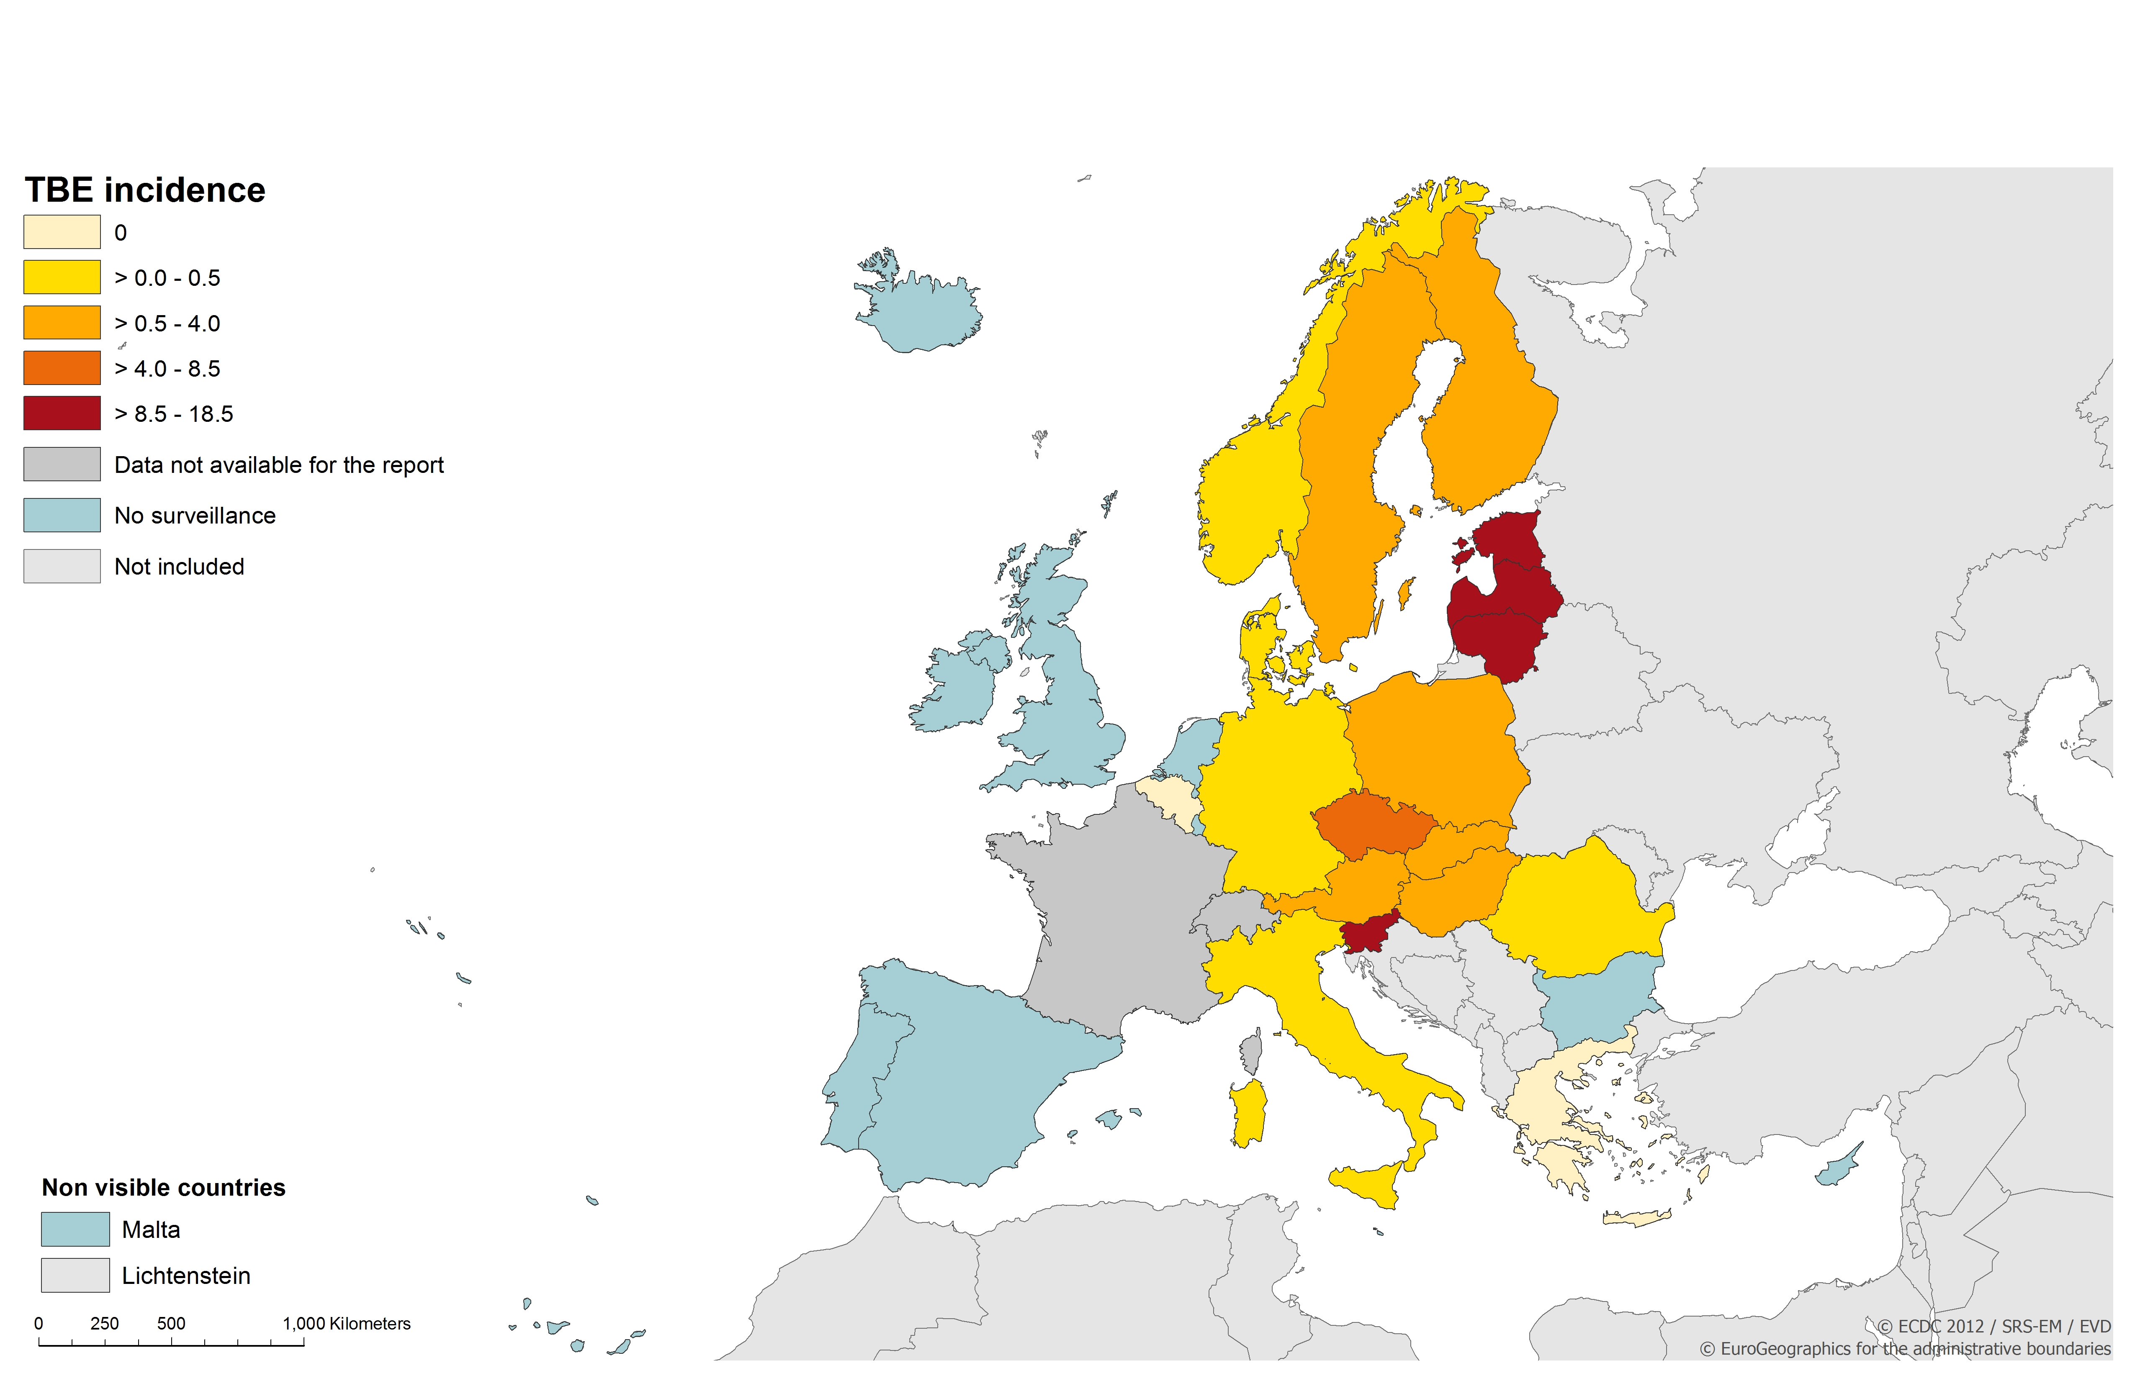
KENNZAHLEN
Erregerwahrscheinlichkeit in einer Zecke 1-5% ¡ Infektionsrate 0,1% (deutliche Variation)
Manifestationsrate 10-30%
Inzidenz (Österreich) 50-100
Jahr 2020: 216 Personen infiziert+ hospitalisiert
Letalitätt: 0,7% generell, 10 % bei myelitischer Affektion
Langzeitfolgen: 30% permanentes neurologisches Defizit

Slide 9
RISIKOFAKTOREN
Freizeitverhalten
Männliches Geschlecht
Immunsuppression für schweren Verlauf
Alter
TBE Key risk groups: Number of TBE cases, regardless of the applied case definition, by age group and gender reported in 16 EU/EFTA countries, 2000–2010 (n= 22 378)

Slide 10
KLINISCHES BILD
Zweigipfliger Verlauf
IKZ: 10 Tage (5-28)
Prodromalphase: Allgemeines Krankheitsgefühl, Kopfschmerzen, Fieber,
2. Phase:
Isolierte Meningitis (50%) Fieber, Kopfschmerzen
Meningoenzephalitis (40%) Ataxie, Bewusstseinsstörung, Paresen, Hirnnervenlähmungen,
Meningoenzephalomyelitis (10%) schlaffe Lähmung der Extremitäten
Selten isolierte Myelitis, Radikulitis

Slide 11
DIAGNOSTIK
Anamnese (Freizeitverhalten, Beruf, Risikogebiet, Zeckenstich, Prodromalphase)
Neurologischer Status: Meningismuszeichen, je nach Befall additives Defizit
Labor: elevierte Entzündungsparameter (BSG, CRP, Leukozyten)
Serologie im Blut: + igM: 2-4 Wochen (isoliert Kreuzreaktion Falviviren) + igG: 5-6 Wochen Interpretation in Zusammenschau der Klinik, Immunstatus
ggf Verlauf ( Avidiä̈t, intrathekale FMSE igG Antikörper, NS1)
Direkter Virusnachweis: nur in der Frühphase
Liquor: granulozytäre, lymphozytäre Pleozytose, 60% BHS- Störung mit AK Produktion, FMSE Liquor/Serum AK Index 95% erhö̈ht
Bildgebung: MRT Thalamus/Corpus callosum

Slide 13
THERAPIE/ PROGNOSE
Reine symptomatische Therapie ( antipyretisch/analgetisch)
40 % rehabilitierende Maßnahmen notwendig
Prognose: Alter, Geschlecht, Immunstatus
Meningoenzephalitis: neurasthenischen Beschwerden , Konzentration, Koordination ¡ Enzephalomyelitis: 50% dauerhaftes Defizit,
Meist Besserung 6-12 Monate danach

Slide 14
IMPFUNG
Empfehlung Österreich: Endemiegebiet, nach Vollendigung des 1. Lebensjahres
Definition: Endemiegebiet: D : Anzahl der FSME Fälle in 5 Jahre signifikant höher als Fünfjahresinzidenz (1,3 pro 100.000)
Wirkprinzip: Totimpfstoff, gegen alle 3 Subtypen (europäisch, sibirisch, fernöstlich)
Effektivität: + 3 Impfdosen:: 99% Schutz für 3 Jahre + 2 Impfdosen: 98% Schutz für Jahr + FSME Infektion: lebenslange Immunität
Seropositivität: + ELISA-Titer von 126 VIE (Vienna) U/ml + NT-Titer von 1:≥10.
Geschichte: 1957: Isolierung Moritsch/Klausner 1973: Kunz FSME Immun

Slide 15
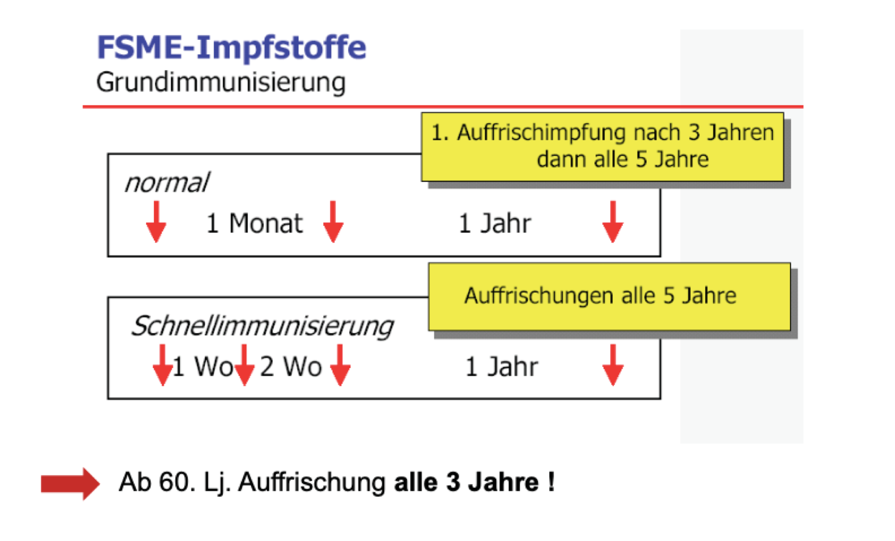
IMPFSCHEMA
Encepeur 7/10 Jahre nach Grundimmunisierung+ 1. Auffrischung
7 Jahre: 18-49a: 93% 49-60a: 82% > 60a : 50%
10 Jahre 18-49a: 89%
49-60a: 75% > 60a : 38%
Konior R, Brzostek J, Poellabauer EM, Jiang Q, Harper L, Erber W. Seropersistence of TBE virus antibodies 10 years after first booster vaccination and response to a second booster vaccination with FSME-IMMUN 0.5mL in adults. Vaccine 2017;35:3607-13.

Slide 16
POSTEXPOSITIONELLE PROPHYLAXE
+ Titerbestimmung nur bei speziellen Fragestellungen + NT
Österreich: nach Infektion keine Empfehlung D: 3-5 Jahren Auffrischung empfohlen und ggf. Titerbestimmung

Slide 17
IMPFVERSAGEN/ IMPFREAKTION/ IMPFKOMPLIKATION
Impfversagen nach kompletter Immunisierung: 1/800.000 Jahr
Impftstoffreaktion: + lokal: Schmerzen, Rötung, Schwellung (10%) + systemisch: Fieber, grippeähnliche Symptome (10%)
Kontraindikation: + absolut: Allergie, aktuelle Erkrankung + relativ: Schwangerschaft

Slide 18
EFFEKT DER FSME IMPFUNG AUF DIE INZIDENZRATEN

Slide 19
FSME VS BORRELIEN

Slide 20
QUELLEN
Duale Reihe Mikrobiologie
Leitlinien der Deutschen Gesellschaft für Neurologie
Impfplan Österreich
https://www.ecdc.europa.eu/en
https://www.rki.de/DE/Home/homepage_node.html
https://www.pei.de/DE/home/home-node.html
Konior R, Brzostek J, Poellabauer EM, Jiang Q, Harper L, Erber W. Seropersistence of TBE virus antibodies 10 years after first booster vaccination and response to a second booster vaccination with FSME-IMMUN 0.5mL in adults. Vaccine 2017;35:3607-13.

